Slide 1


Екологічні чинники їх класифікація та вплив на організм.

Slide 2
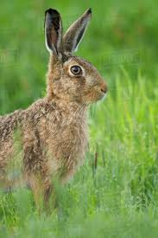

Навколишнє середовище впливає на організм через дію її компонентів – екологічні фактори.
Екологічні фактори (чинники) - елементи середи, здатні здійснити прямий або непрямий вплив на організм
Які екологічні фактори впливають на цей організм?

Slide 3
Екологічні чинники
Біотичні
Абіотичні
Антропічні
Взаємний вплив живих організмів один на одного
Дроб´янки
Чинники неживої природи: фізичні, хімічні
Чинники,
що умовлені діяльністю людини:
світло
Віруси
меліорація
вологість
Рослини
Тварини
с/г
Гриби
Температура
Добування корисних копалин
внутрішньовидові та міжвидові відносини: конкуренція,хижацтво, паразитизм
Тиск
Ґрунт
Хімічна промисловість
Радіація
Освоєння космосу

Slide 4


За тривалістю дії
Екологічні фактори
Разові
Постійні
Мінливі
Регулярно-періодичні
(добова,сезонна ритміка)
Нерегулярно-періодичні
(погодні умови,бурі,зливи,
землетруси)
Епізодичні (≤антропогенні)
Довгоспрямовані
(заростання водойм,
потепління)
(Падіння метеорита…)
(Сила тяжіння,
склад атмосфери, океана…)

Slide 5

Адаптація організмів до змін умов довкілля
Регуляція власних процесів життєдіяльності
Пасивна
Процеси життєдіяльності підпорядковуються змінам довкілля
Активна
Регуляція власних процесів життєдіяльності залежно від змін довкілля
А можно уникати змін!!!

Slide 6

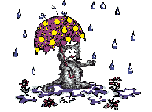
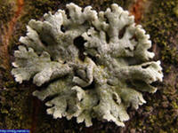
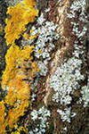


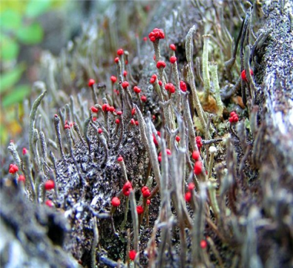



Закономірності впливу екологічних факторів на живі організми
Правило відносної незалежності адаптацій
Правило екологічної
індивідуальності
Закон оптимуму
Закон компенсації екологічних факторів
ЗАКОН ОБМЕЖУВАЛЬНИХ ФАКТОРІВ
С.210 підручника

Slide 7
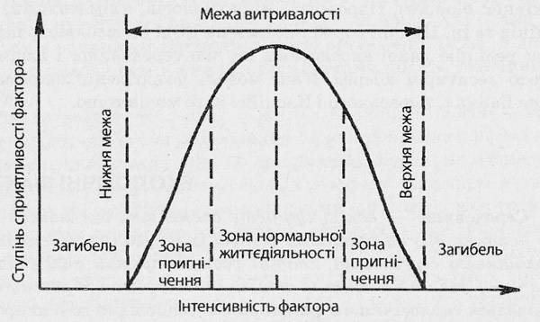
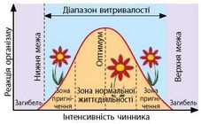
Закономірності впливу екологічних факторів на живі організми
Солоність води
хижаки
Чинник, який найбільше впливає на виживання, називають обмежувальним (лімітуючим)
t◦C
тиск
Відносно будь-якого чинника середовища вид має діапазон сталості(закон толерантності).

Slide 8
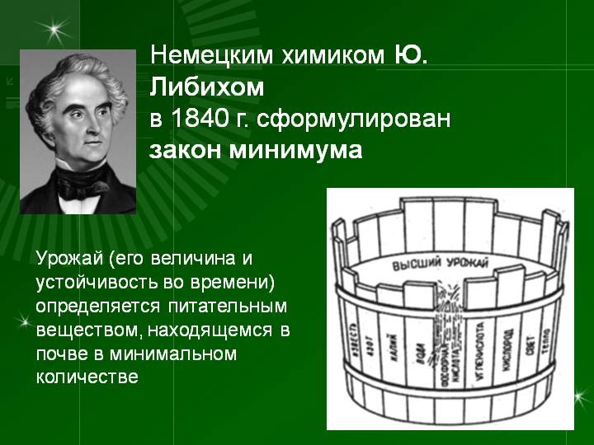
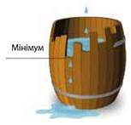
Закономірності впливу екологічних факторів на живі організми
Німецький хімік Ю.Лібіх у 1840 році сформулював закон мінімума
Врожай (його величина та тривалість в часі)визначається поживними речовинами, що знаходяться в ґрунті в мінімальній кількості

Slide 9
ВПЛИВ АБІОТИЧНИХ ЧИННИКІВ НА ЖИВИЙ ОРГАНІЗМ
ОСВІТЛНІСТЬ
ДЕННІ, НІЧНІ
ТЕМПЕРАТУРА
ХОЛОДОСТІЙКІ
ТЕПЛОЛЮБИВІ
ВОЛОГІСТЬ
ПРИСТОСУВАННЯ ДО НАЗЕМНО-ПОВІТРЯНОГО СЕРЕДОВИЩА
ПРИСТОСУВАННЯ ДО ВОДНОГО СЕРЕДОВИЩА
СВІТЛОЛЮБИВІ, ТІНЬОВИТРИВАЛІ, ТІНЬОЛЮБИВІ
ГАЗОВИЙ СКЛАД
* АЕРОБНІ
*АНАЕРОБНІ

Slide 10










ЗНАЙДИ МІСЦЕ
БІОТИЧНІ
АБІОТИЧНІ
АНТРОПІЧНІ

Slide 11

Домашнє задання:
1- опрацювати §
2 -знайти в тексті підручника приклади різних екологічних чинників і заповнити таблицю «Екологічні чинники»
Екологічний чинник | Характеристика | Приклади
Абіотичний
Біотичний
Антропогенний

